Slide 1

МДОАУ «Детский сад № 123 «Гармония»
ОПИСАНИЕ
РАЗВИВАЮЩЕЙ ПРЕДМЕТНО ПРОСТРАНСТВЕННОЙ СРЕДЫ
ГРУППЫ № 7 «НЕПОСЕДЫ»
Подготовил воспитатель:
Косягина Татьяна Николаевна

Slide 2

Предметно-развивающая среда в ДОУ
Особо актуально на сегодняшний день стоит вопрос организации предметно-развивающей среды ДОУ. Это связано с введением Федерального государственного образовательного стандарта (ФГОС) к структуре основной общеобразовательной программы дошкольного образования.
В соответствии с ФГОС программа должна строиться с учетом принципа интеграции образовательных областей и в соответствии с возрастными возможностями и особенностями воспитанников. Решение программных образовательных задач предусматривается не только в совместной деятельности взрослого и детей, но и в самостоятельной деятельности детей, а также при проведении режимных моментов.
Всем известно, что основной формой работы с дошкольниками и ведущим видом деятельности детей является игра. Именно поэтому мы воспитатели испытываем повышенный интерес к обновлению предметно-развивающей среды ДОУ.

Slide 3
Предметно – пространственная развивающая среда должна организовываться с учётом требований ФГОС, где чётко прослеживаются все пять образовательных областей:
1) социально-коммуникативная, 2) познавательная, 3) речевая, 4) художественно-эстетическая, 5) физическая.

Slide 4
Центры по образовательным областям в свете требований ФГОС
Социально-коммуника тивное развитие: | Познаватель ное развитие: | Речевое развитие: | Художествен-но-эстетическое развитие : | Физическое развитие:
Центр ПДД Центр пожарной безопасности Центр труда, уголок дежурств Центр игровой активности (центр сюжетно-ролевых игр) | Центр «Уголок Природы» Центр сенсорного развития Центр конструктивной деятельности Центр матема-тического развития - Центр экспериментиро-вания | Центр речевого развития или уголок речи и грамотности Центр «Здравствуй, книжка!» Логопеди- ческий уголок | Центр ИЗО или уголок творчества -Центр музыкально-театрализован-ной деятельности | Центр физического развития - Спортив- ный уголок «Будь здоров!»

Slide 5
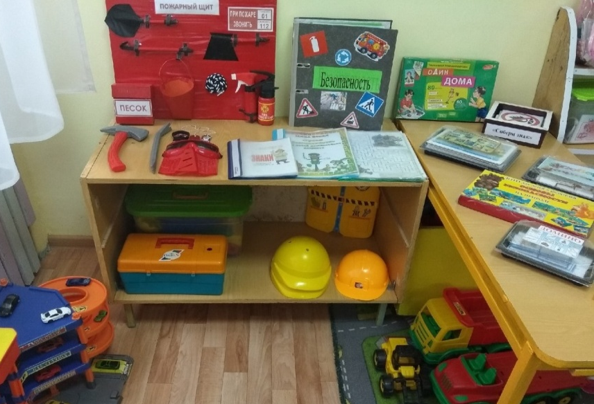
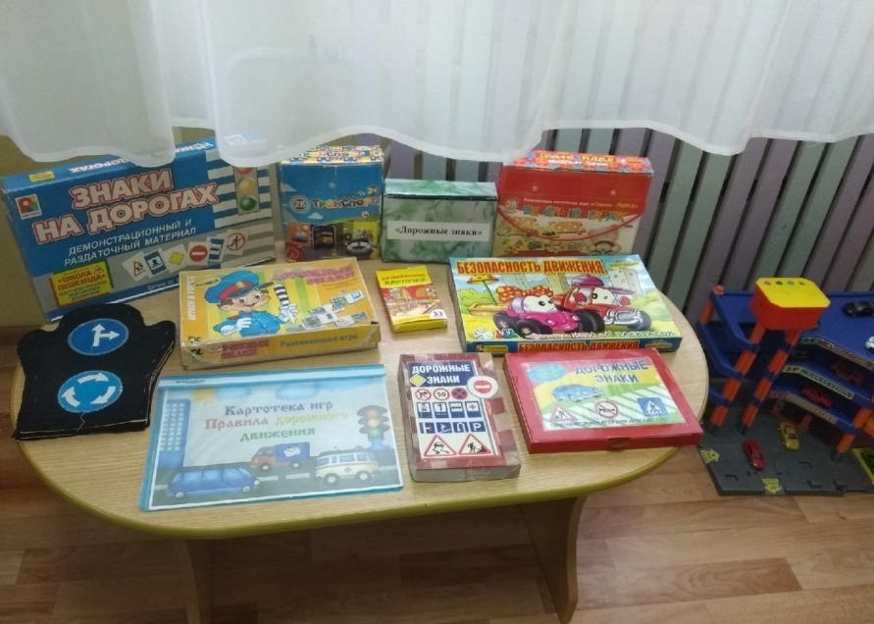
Уголок безопасности
Руль, парковка, дидактические игры: «Знаки на дорогах», «Веселый гараж»
Лото «Дорожные знаки». Домино «Транспорт». Лабиринты по безопасности
Н/п игры: «Дорожные знаки», «Азбука», «Опасные предметы», «Собери знак»
Макет «Моя улица», «Пожарный щит». Лэпбук «Безопасность»
Картотека игр «Правила дорожного движения», картотека «Знаки по пожарной безопасности». Костюмы: пожарного, полицейского

Slide 6
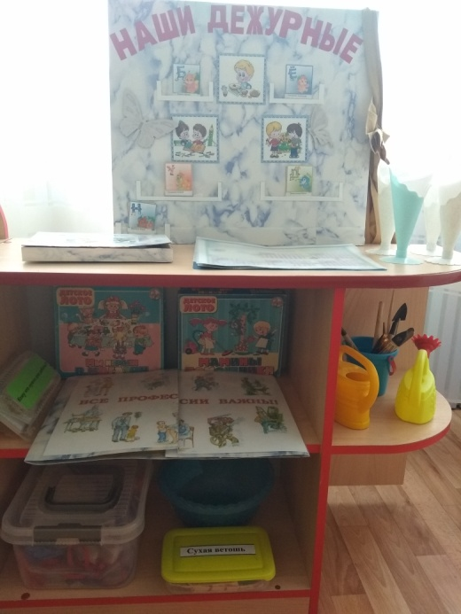
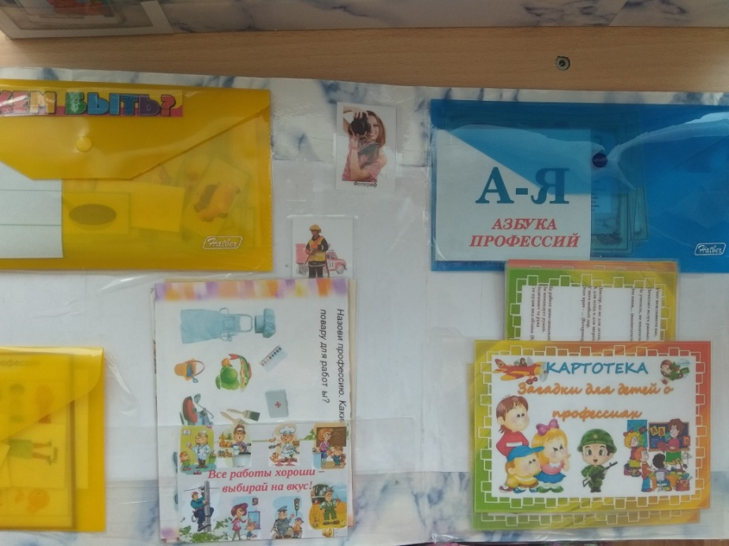
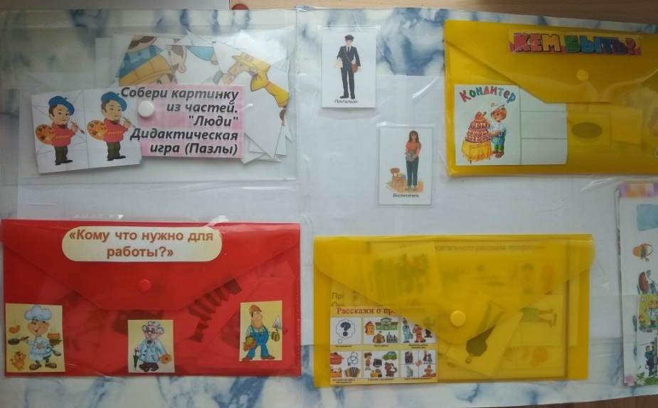
Уголок дежурных
Фартуки, колпаки, салфетницы. Панно «Виды дежурства» с именами детей группы. Схемы как правильно накрывать на стол, ухаживать за растениями. Дидактические игры: «Професии», «Мамины помощники», «Кому что нужно для работы», лэпбук «Все профессии важны». Ведерки, опрыскиватель, палочки для рыхления почвы, лейки, тазики.

Slide 7
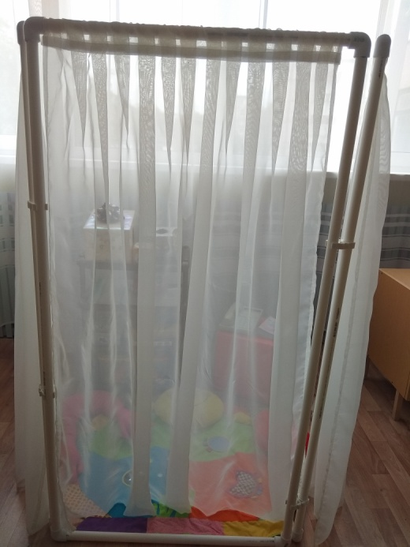
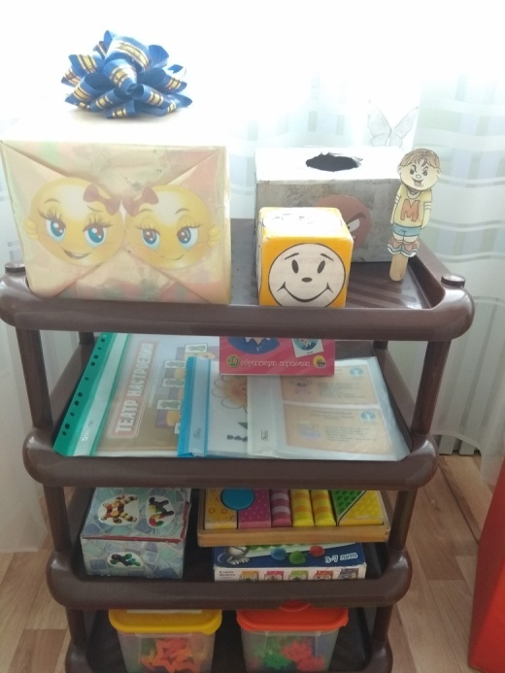
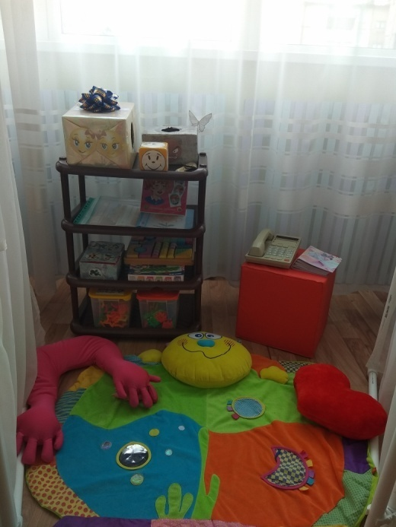
Уголок уединения
Ширма, карточки с эмоциями, коробка- мирилка, коробочка-злости, картотека мирилок для детей, мозайки, конструктор деревянный и мягкий, альбом с фотографиями, кубик с эмоциями, домино «Эмоции», н/п игра «Собери портрет», мягкий коврик, подушки

Slide 8
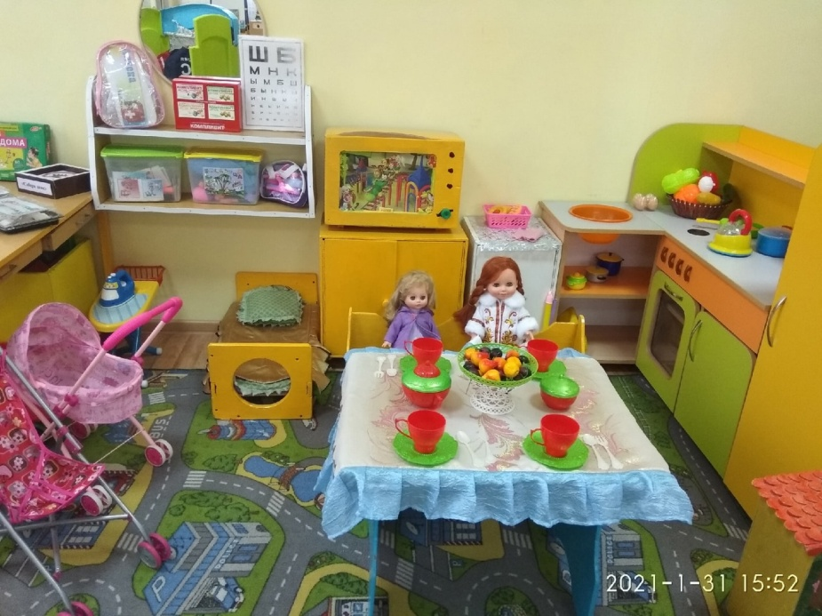
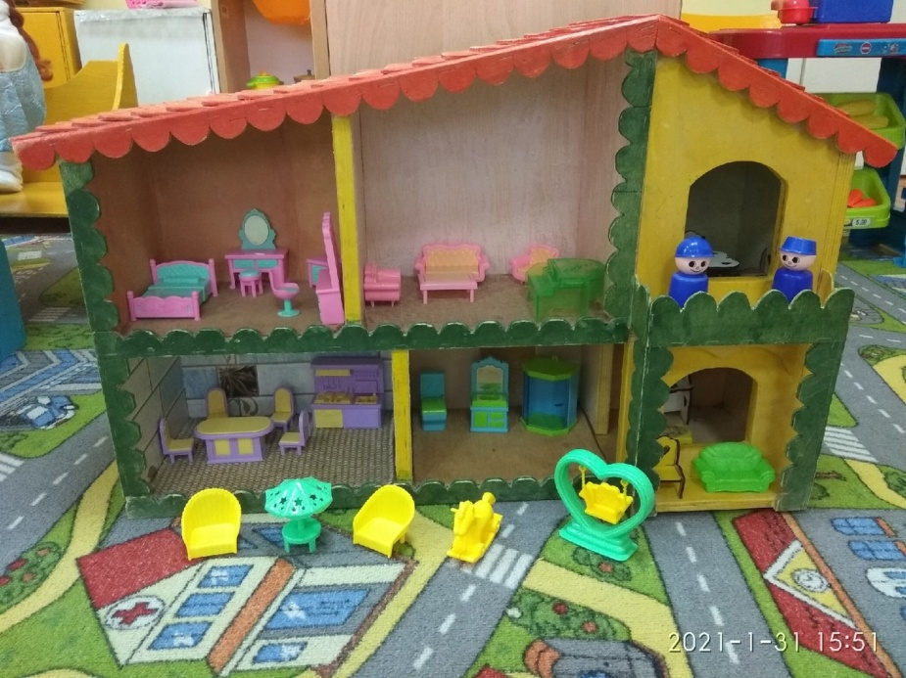
Игровая зона сюжетно-ролевых игр
Сюжетно-ролевая игра «Семья».Куклы маленькие, куклы большие, набор столовых приборов (ложки, вилки, нож, половник, шумовка, лопаточка и т.д.). Набор чайной посуды (блюдца, чашки). Набор фруктов, овощей. Корзинки . Одежда для кукол по временам года. Утюг, гладильная доска. Сковорода дет., чайник дет. Кукольный столик, диван, кровать. Макет дома. Набор для уборки дома (совок, щетка)

Slide 9
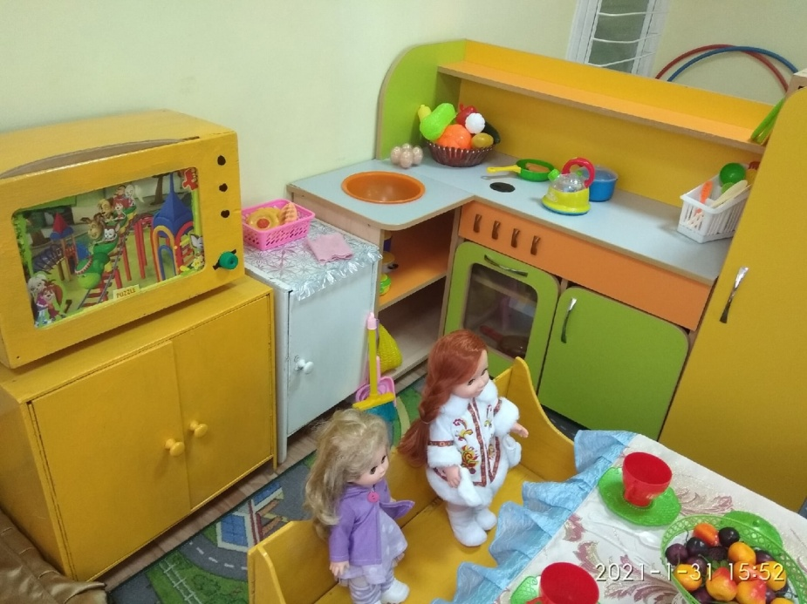
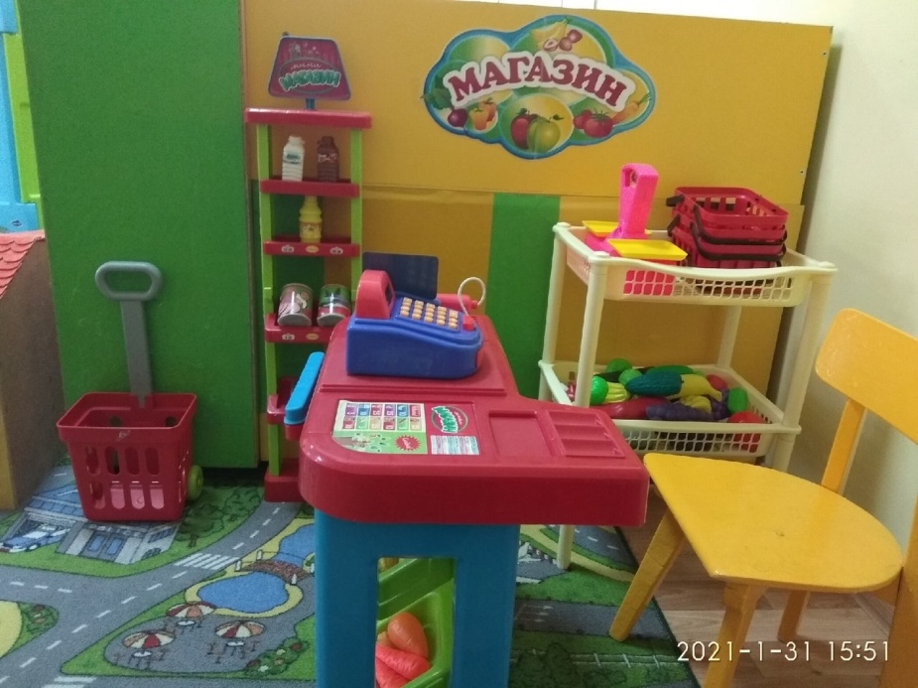
Сюжетно-ролевая игра «Парикмахерская». Набор (расческа, зеркало, резинки, ободок, и т.д.).
Сюжетно-ролевая игра «Магазин». Сумочка детская, корзинка
детская. Набор для магазина (касса, весы, кошелек, деньги и т.д.)
Сюжетно-ролевая игра «Больница». Набор для игры в больницу, аптеку (укол, пузырьки, градусник, и т.д.).

Slide 10
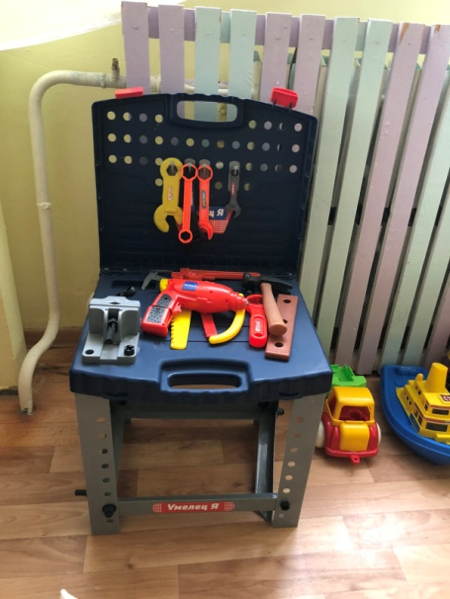
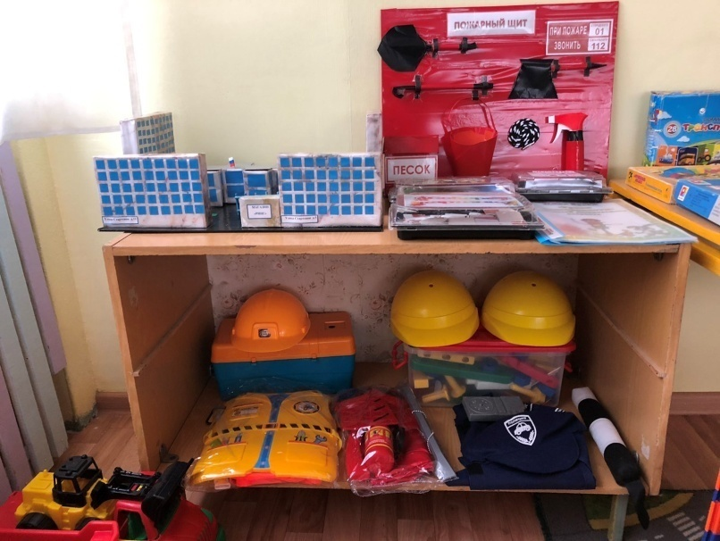
Сюжетно-ролевая игра «Мастерская». Напольный строительный материал. Конструктор Лего. Пластмассовые кубики. Транспортные игрушки. Каска, набор инструментов «Строитель», Набор и костюм пожарного, костюм сотрудника дпс.
Атрибуты к игре «Гараж»: транспорт мелкий, средний, крупный: машины легковые и грузовые; игра железная дорога.
Конструктор мелкий и крупный «Лего».
Набор мягких модулей.
Сюжетно-ролевая игра «Школа». Набор букв, цифр. Счетные палочки. Доска магнитная.

Slide 11
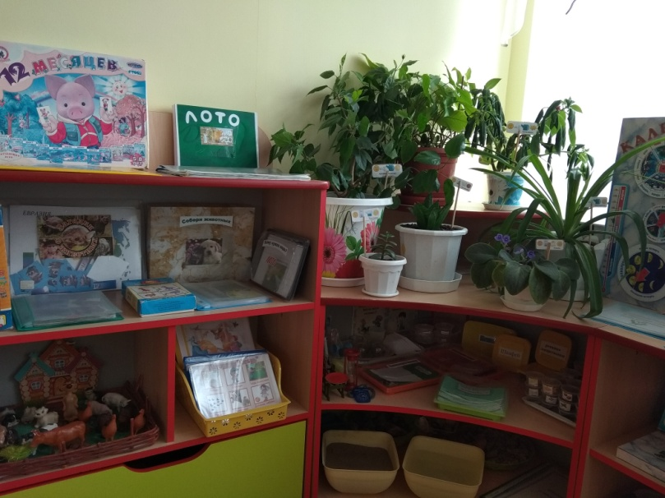
Уголок природы
Комнатные растения: Традесканция, фиалка, драцена, колеус, циссус.
Календарь природы. Литература природоведческого содержания, картинок, альбомы.
Материал для проведения опытов. Инвентарь для трудовой деятельности.
Природный и бросовый материал. Сезонный материал. Лейка, опрыскиватель, палочка для рыхления. Лопатки для песка. Тряпочки для протирания листьев. Фартуки клеёнчатые, нарукавники. Таз.
Карточки: «Животные России», «Дикие животные средней полосы», «Комнатные растения», «Овощи», «Фрукты»
Н/п игра: «Загадки о животных», «Кто есть кто?», «Чья тень?», «Времена года», «Собери животных», «Кто как идет?», «Собери овощи». Пазлы «Птицы». Лото «Кому нужна вода», «Что из чего», «С какого дерева листок», «Животные»
Дидактическая игра «12 месяцев». Домино «Животные»
Природный и бросовый материал: желуди, шишки камни.

Slide 12
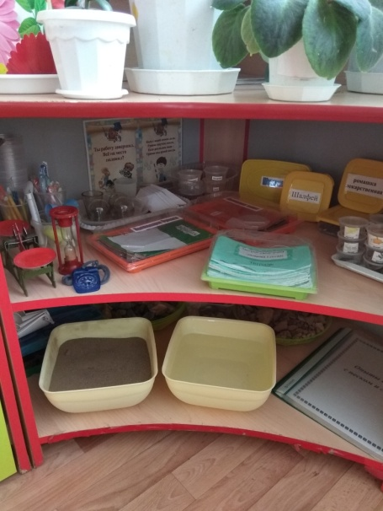
Уголок экспериментирования, песка и воды
Природный и бросовый материал: ракушки, камешки, проволока, пластмасса, пробки из дерева. Коллекция бумаги, коллекция ткани, коллекция круп, коллекция семян. Магнит большой, мерные стаканчики, воронки, лупа большая, лупы маленькие,, баночки с разными видами материалов: масло, уголь, песок, сахар, кисель, земля, скрепки, пробирки на подставке, пластмассовые стаканчики, мерные ложки, минзурки, баночки с крышкой, пинцет .
Картотека опытов и экспериментов . Дневники наблюдения.
Таз с водой, игрушки, таз с песком, игрушки мелкие, мельница с колесом для песка и воды, формочки разной емкости и размера, предметы орудия –совочки, лопатка, ведерки, грабельки

Slide 13
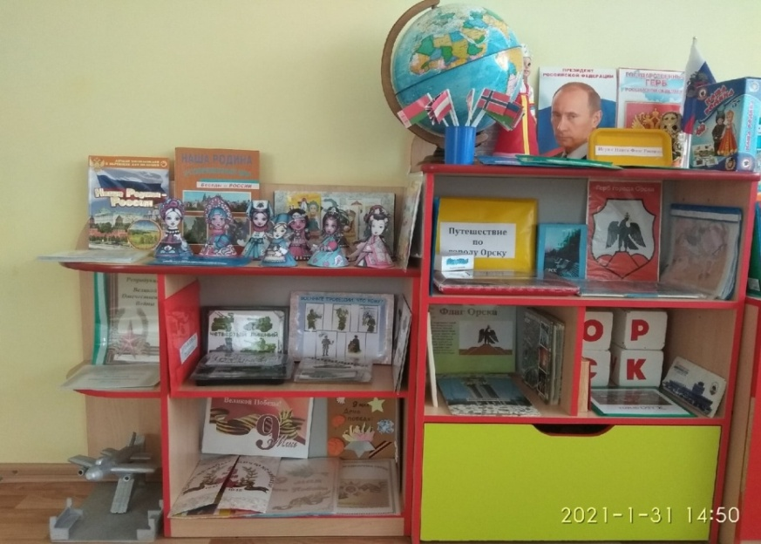
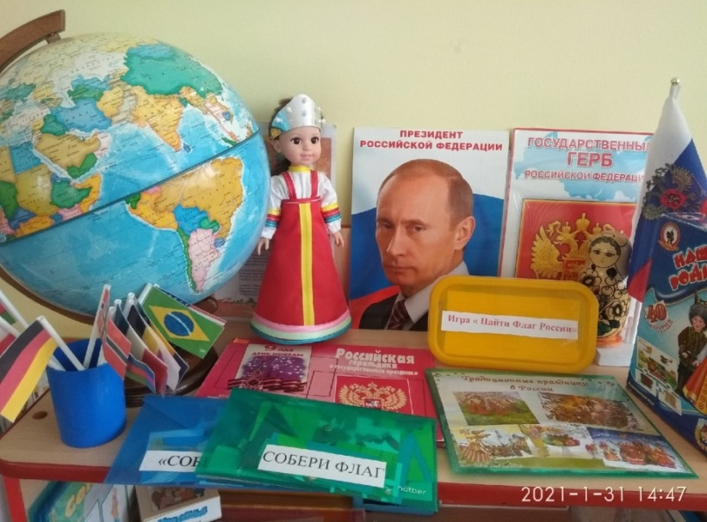
Патриотический уголок
Портрет президента России, российский флаг, герб, глобус, кукла в русско-народном костюме. Куклы конусные в национальных костюмах.
«Одень куклу в национальный костюм»
Н/п игры «Собери флаг», «Наша Родина», «Четвертый лишний», «Что кому», «Расскажи про свой город», «Путешествие по городу», «Российская геральдика и государственные праздники». Пазлы «Вечный огонь», лото «Военная техника», кубики «Моя Семья»,
Альбом «Герои Советского Союза г. Орска», «Герои ВОВ», репродукции ВОВ. Лэпбук «Никто не забыт. Ничто не забыто», «Мой город Орск»

Slide 14
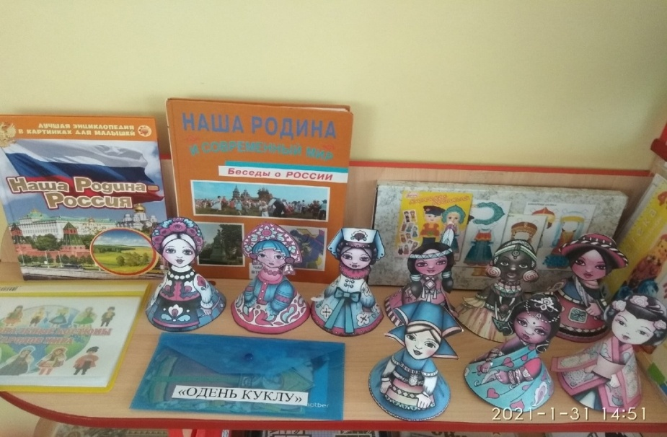
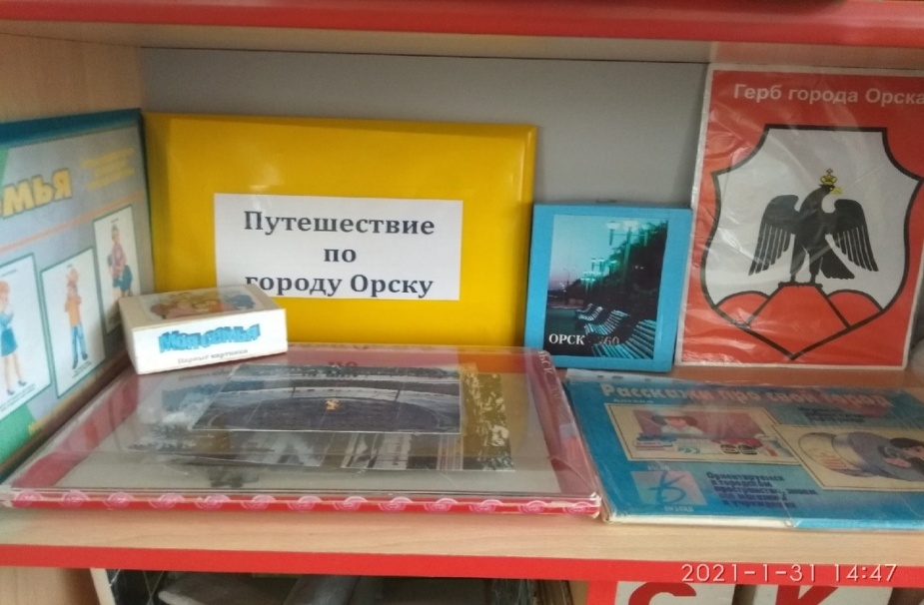
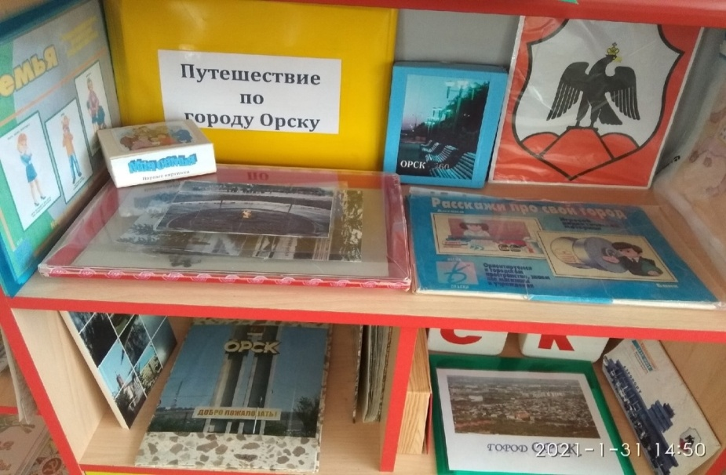
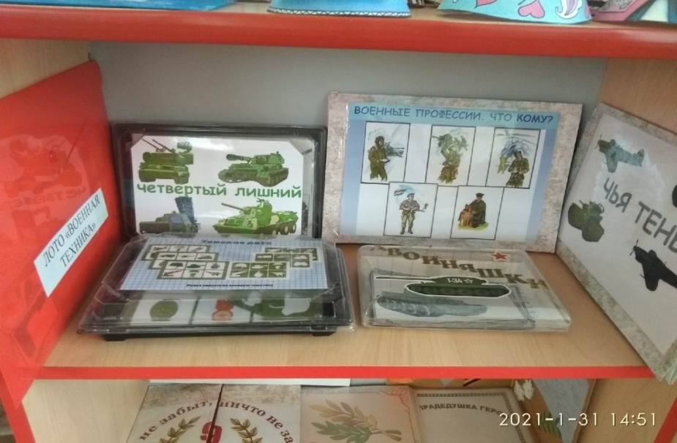
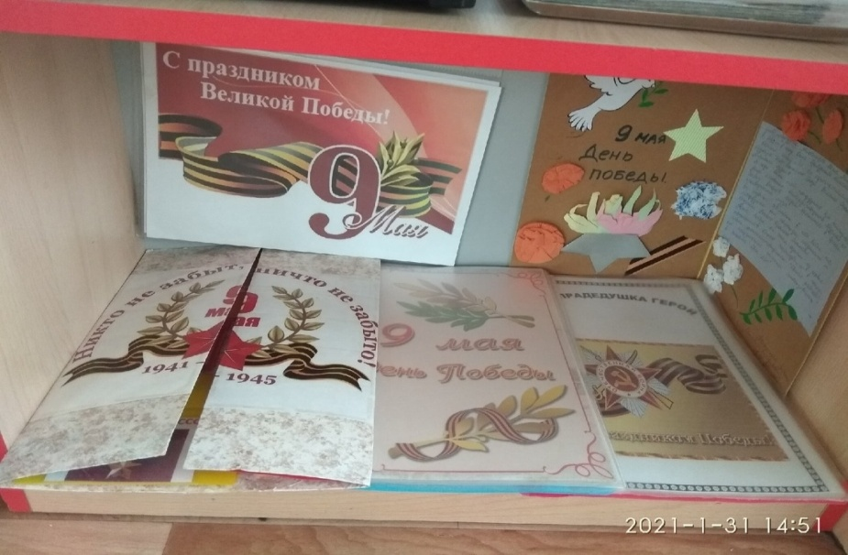

Slide 15
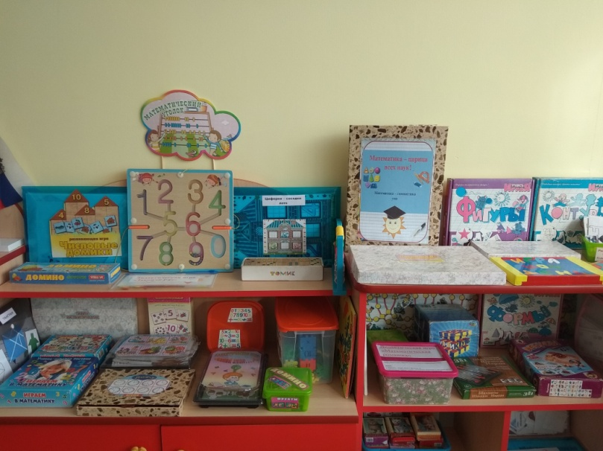
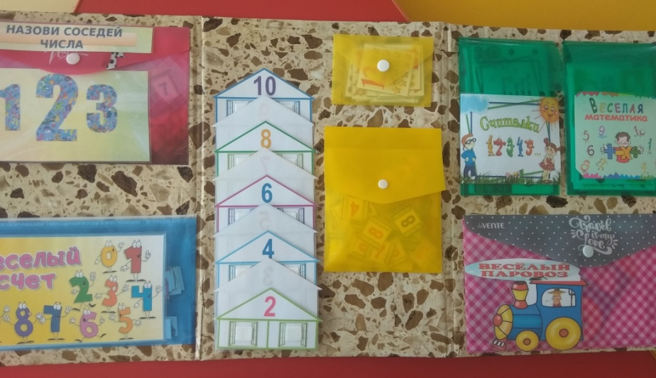
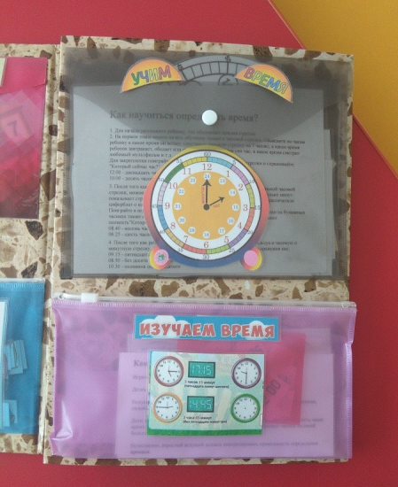
Познавательный уголок
Н/п игра: «Геометрические фигуры», «Что к чему?», «Пальчики», «Играем в математику», Разнообразный счетный материал, комплекты цифр, математических знаков, пеналы, занимательный и познавательный математический материал, логико-математические игры («Геометрические формы», «Учимся определять время по часам», «Мои первые цифры»), набор объемных геометрических фигур, действующая модель часов, счеты, счетные палочки, линейки. Д\и «Фигуры», «Формы», «Контуры» Ребусы. Уникубик. Умные кубики «Арифметика». Матемтичсое лото. Домино с цифрами. Домино «Фрукты с цифрами». Шахматы-шашки. Математические пазлы. Составь фигуры из палочек. Логическая цепочка: Тренировка внимания и сообразительности.

Slide 16
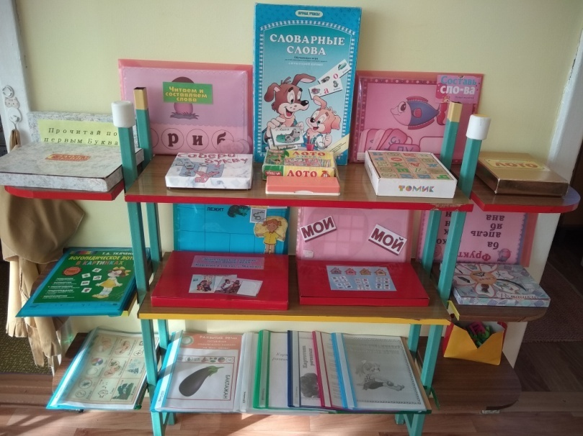
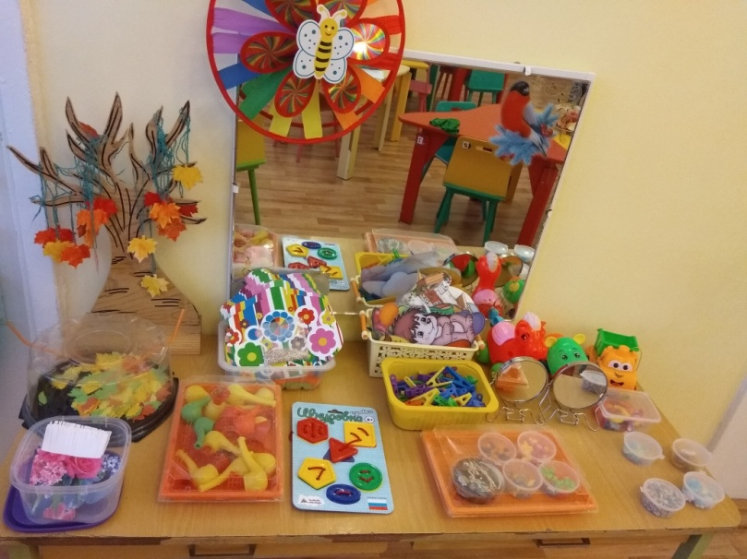
Речевой уголок. Уголок для индивидуальной коррекционной работы по заданиям учителя логопеда
Пособия и игрушки для развития дыхания («Мыльные пузыри», бумажные листочки, дыхательные тренажеры.
Картотека для автоматизации и дифференциации звуков всех групп, настольно-печатные игры для автоматизации и дифференциации звуков, картотека предметных картинок по изучаемым лексическим темам, алгоритмы, схемы, мнемотаблицы, материалы для звукового и слогового анализа и синтеза, анализа и синтеза предложений (фишки, разноцветные геометрические фигуры и т.п). Комплексное упражнение с массажным мячом.
Настольно-печатные дидактические игры для развития навыков звукового и слогового анализа и синтеза: «Прочитай по первым буквам», «Ромашка», «Читаем и составляем слова», «Продолжи слово», «Моя. Мои. Мой», «Сложи слово. Веселые уроки», «Собери букву», «Он. Она. Оно. Они»
Ребусы, кроссворды, «Волшебный мешочек», кубики с буквами, доска магнитная, книга «Азбука», разрезной алфавит, игры для развития тактильных ощущений.
Лото «Азбука», «Словарные слова». Логопедическое лото в картинках.

Slide 17
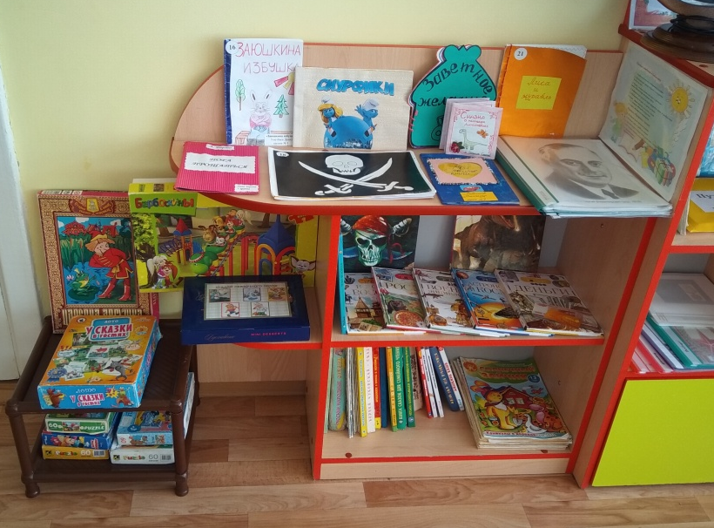
Уголок книги
Портреты писателей. Книги: хрестоматия для детей 5-6 лет, «Золотой ключик или приключения Буратино» А. Толстой, Сказки К.Чуковского, Е.Н. Тихомирова, Д.И. Тихомиров «Букварь», «Русские сказки малышам», «Мировая коллекция волшебных сказок», «Русские сказки и загадки для малышей», «Кот в сапогах»Ш.Перро. «Денискины рассказы» Драгунский. Детские журналы (мурзилка, веселые картинки, солнечный зайчик). Детские энциклопедии (история России, военная энциклопедия, астрономия и космос, деньги, тело человека, динозавры)

Slide 18
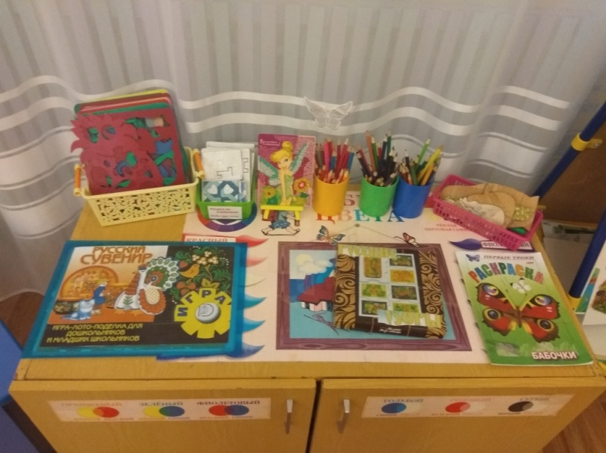
Уголок изобразительной деятельности
Кисточки, альбомы, ножницы, стеки, пластилин, непроливайки –стаканчики, цветные карандаши, простые карандаши, фломастеры, стаканы пластмассовые для карандашей, трафареты, цветные мелки, салфетки из ткани, восковые карандаши 12 цвет, цветная бумага, картон цветной, картон белый, раскраски, клей – карандаш. Доски для пластилина, баночки для клея, гуашь 12цв, краски 12 цв., точилки, ластики, штампы

Slide 19
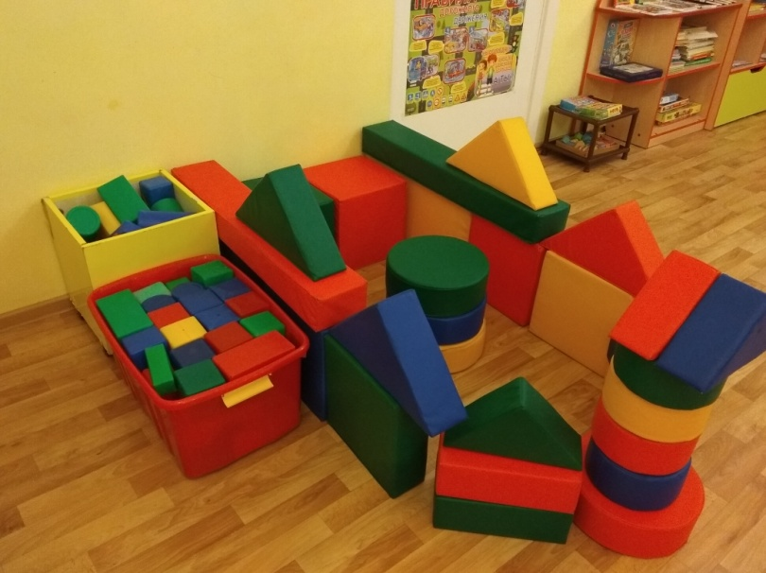
Уголок конструирования
Деревянные настольные конструкторы, набор строительного материала, имеющего основные детали (кубики, кирпичики, призмы, короткие и длинные пластины), конструкторы из серии: «Лего» мелкий, конструкторы из серии: «Лего» крупный, машины, машины специального назначения. Мягкие модули.

Slide 20
Музыкальный уголок
Пособие: «Музыкальные инструменты». Портреты композиторов. Музыкальные инструменты: барабан, металлофон, маракасы, ложки деревянные, колокольчики, бубен, гармонь, погремушки

Slide 21
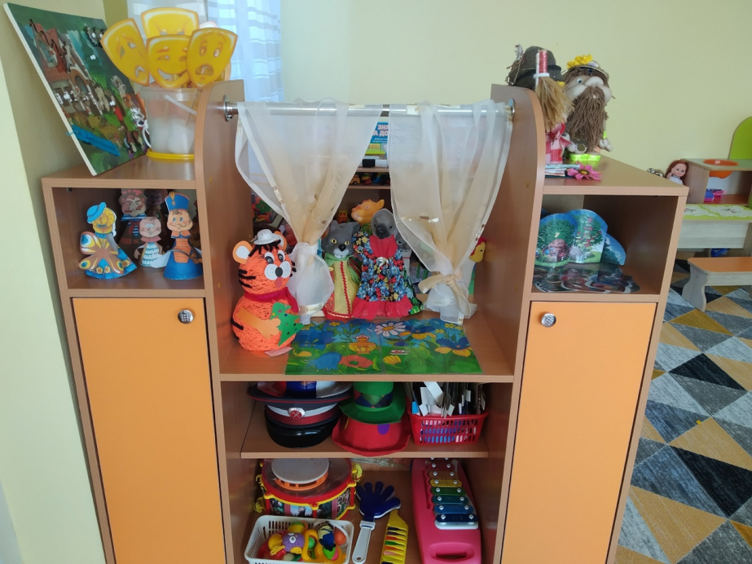
Уголок театрализации и ряженья
Ширма для настольного театра, маски животных, птиц, овощей. Фигурки сказочных персонажей плоскостные. Набор наручных кукол би-ба-бо: сказочные персонажи. Набор театра топотушки «Муха Цокотуха» игра, пальчиковый театр сказочные персонажи. Н/п «Мои любимые сказки», «У сказки в гостях», «Собери сказку». Пазлы по сказкам. Комплект костюмов: доктор, парикмахер, банданы, пилотка, баба яга, бабочка, собака, полицейского, строителя, пожарного

Slide 22
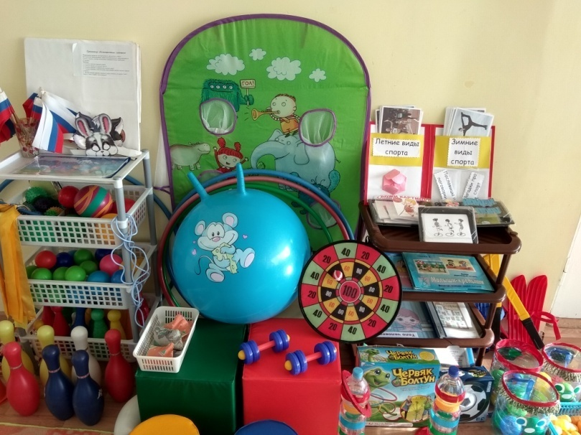
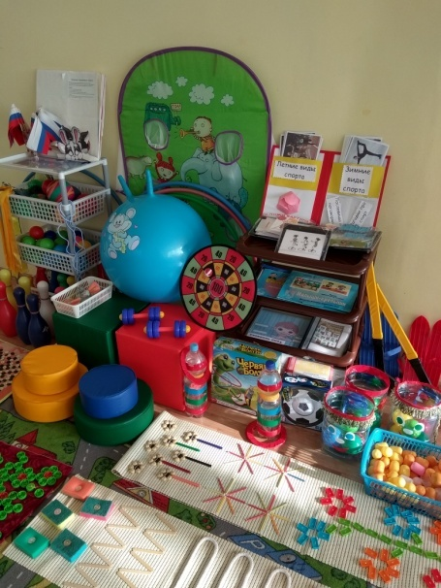
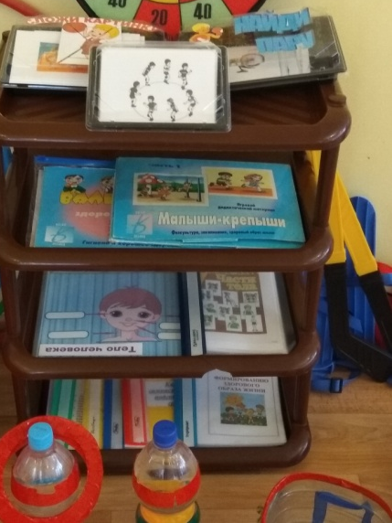
Физкультурный уголок и уголок здоровья
Мяч резиновый средний, скакалка, набор пластиковых мячей маленьких , кегли, мешочки для метания, обручи, лыжи. клюшки
Мишени на ковролиновой основе с набором дротиков и мячиков на «липучках», кольцеброс, гантели.
Картотека игр из серии «Спортивный инвентарь», Картотека подвижных игр. Массажные дорожки, массажные мячи, Настольно-печатная игра «Изучаем свое тело».
Лэпбук «Виды спортивных игр»

